Slide 1
Entnazifizierung
War das möglich?

Slide 2
A. Der Nürnberger Prozess 1945/1946

Slide 3
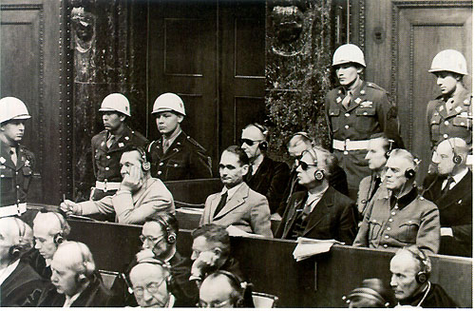
Die Anklagebank im Nürnberger Prozeß gegen die Hauptkriegsverbrecher vorne (v.l.n.r.): Hermann Göring, Rudolf Heß, Joachim von Ribbentrop, Wilhelm Keitel; hinten (v.l.n.r.): Karl Dönitz, Erich Raeder, Baldur von Schirach, Fritz Sauckel. Nürnberg, 1945/46

Slide 4
21 Angeklagte aus der NS - Führung
Reichsmarschall" Hermann Göring, der "Stellvertreter des Führers"
Rudolf Heß, Rüstungsminister
Albert Speer, die ehemaligen Außenminister Konstantin Freiherr von Neurath und Joachim von Ribbentrop, der "Chefideologe"
Alfred Rosenberg, "Reichsjugendführer"
Baldur von Schirach und Martin Bormann, Reichsleiter der NSDAP, gegen den in Abwesenheit verhandelt wird, weil die Alliierten seiner nicht habhaft werden konnten. ….
Hitler und Goebbels hatten Selbstmord begangen.
Nur ein Teil der NS – Führung konnte gerichtet werden.

Slide 5
Die Anklage
Kriegsverbrechen,
Verbrechen gegen den Frieden.
Verbrechen gegen die Menschlichkeit.
„Das Verbrechen gegen die Menschlichkeit“ existierte vor dem Prozess nicht, es bedeutete eine Weiterentwicklung des Völkerrechts.

Slide 6
Warum wurde der Prozess kritisiert?
Die Richter waren nicht unabhängig. Sie waren die Richter der Siegermächte.
Die Anklage betraf ein Verbrechen, dass es zu dem Zeitpunkt als es begangen wurde nicht gab (Verbrechen gegen die Menschlichkeit)
Das war eine Verletzung der allgemeinen Rechtsprinzipien.

Slide 7
Der Verdienst der Nürnberger Prozesse?
Man hat « unglaubliche Ereignisse durch glaubwürdige Beweise festgehalten » (Jackson, USA).
(On a prouvé l’existence d’évènements incroyables par des preuves crédibles)

Slide 8
B. Die Entnazifizierung der Bevölkerung
Es gab sehr sehr viele Leute, vor allem Beamte, die Mitglied der NSDAP waren, die aber für die Greueltaten der Nazis nicht direkt verantwortlich waren. Diese „passiven“ Nazis wurden als Mitläufer bezeichnet.
Wie sollte man herausfinden wer als Nazi verantwortlich war?

Slide 9
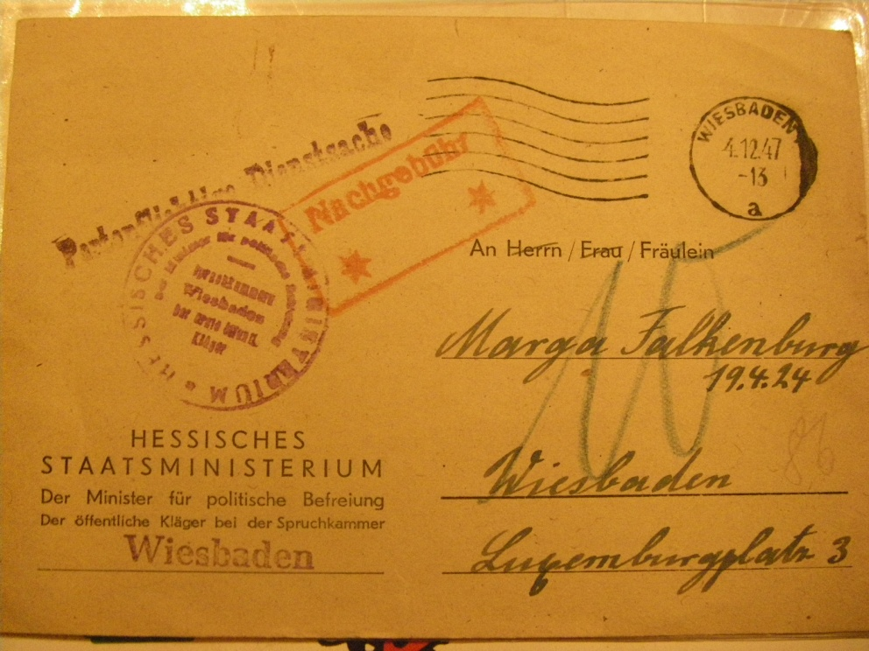
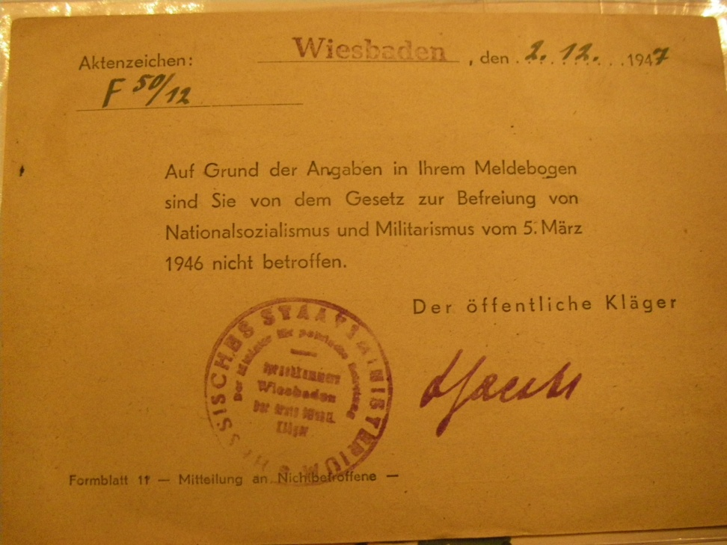
Alle deutschen Staatsbürger wurden überprüft.
Ein Entnazifizierungszertifikat aus dem Jahre 1947

Slide 10
Entnazifizierung der Bevölkerung in den westlichen Besatzungszonen, am Beispiel von Hessen, das von den USA besetzt war.
Nazis, Mitglieder der NSDAP und Offiziere der Wehrmacht.
Sie kamen zuerst in Lager und wurden dann gerichtet.
Viele konnte man nicht fassen!
Mitläufer, Mitglieder der NSDAP
Sie mussten gemeinnützige Arbeiten verrichten (= TIG, französisch) und wurden nach 1 – 2 Jahren nicht mehr verfolgt.
Nazis und Mitläufer durften zunächst nicht studieren und konnten nicht als Beamte in der Verwaltung oder als Lehrer eingestellt werden.

Slide 11
Entnazifizierung der Bevölkerung in den westlichen Besatzungszonen, am Beispiel von Hessen, das von den USA besetzt war.
Personen, die weder in der NSDAP waren, noch Offiziere der Wehrmacht waren bekamen ein Entnazifizierungs-zertifikat.

Slide 12
Die Probleme
Es fehlte überall an Arbeitskräften und die Verwaltung konnte ohne die ehemaligen Nazis und Mitläufer nicht funktionieren. Deshalb musste man die Beamten, die man unbedingt brauchte wieder einstellen. Das war natürlich ungerecht.
Diese und andere Ungerechtigkeiten wurden von der Bevölkerung kritisiert.

Slide 13
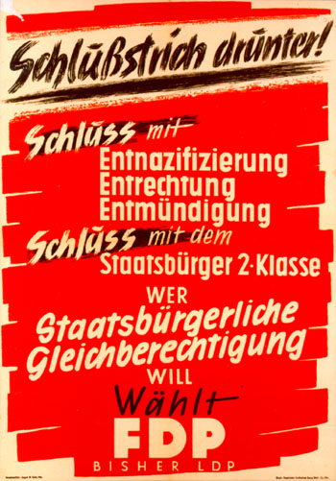
Schlußstrich drunter!..wählt FDP (Freie demokratische Partei) Wahlplakat der FDP zur Bundestagswahl 1949 mit der Forderung nach Beendigung der Entnazifizierung. Frankfurt/Main, 1949

Slide 14
Abschließend kann man sagen, dass die Entnazifizierung nicht komplett umgesetzt werden konnte, aber sie war trotzdem sehr wichtig, weil sie klargestellt hatte, dass das Nazi-Regime kriminell und unmenschlich war.

